Slide 1
1장 프로그래밍 시작

Slide 2
컴퓨터
컴퓨터 시스템
  하드웨어 + 소프트웨어
하드웨어
  CPU, 메모리, 하드디스크, 메인보드, DVD-ROM, 키보드, 마우스, 모니터, . . .
소프트웨어
  운영체제, 응용프로그램
SSU

Slide 3
프로그램
프로그램
  컴퓨터와의 대화 수단
  각 프로그램은 특정한 기능을 수행함
프로그래밍 언어
  프로그램을 작성하는 언어
  C, C++, Java, Perl, Python,등
  사용 목적이 다름
SSU

Slide 4
C 언어 역사
전통적인 C
1989년 ANSI C
1990년 ISO 표준 C
  C90
1999년 개정 ISO 표준 C
  C99
2011년 개정 ISO 표준 C
  C11
2018년 개정 ISO 표준 C
  C18
SSU

Slide 5
C 언어 특징
이식성이 좋음
  수정이 거의 없이 여러 시스템에서 실행이 가능
  대부분의 운영체제가 C로 개발됨
  대부분의 운영체제를 위한 C 프로그래밍 환경이 개발됨
  표준 라이브러리 제공
빠른 실행 속도
  컴파일
  효율적인 연산자들
  코드 최적화
SSU

Slide 6
프로그래밍 준비
프로그래밍(코딩)
  프로그램을 작성하는 행위
  프로그래밍 언어로 프로그램 작성
  소스 프로그램
기계어 vs. 고급 프로그래밍 언어
컴파일러
  소스 프로그램 -> 실행 프로그램(실행 파일)
C 컴파일러
  GNU C, Visual C, Tiny C, Borland C
SSU

Slide 7
프로그래밍 준비
프로그래밍 환경
  문서 편집기, 컴파일러, 디버거로 구축
    vi, gcc, gdb
  통합 프로그래밍 환경
    Visual Studio (Community version)
SSU

Slide 8
C 프로그램
프로그램 1.1
#include <stdio.h>
int main(void)
{
printf("Hello world");
return 0;
}
SSU

Slide 9
프로그래밍 절차
프로그램 작성
프로그램 컴파일
프로그램 실행
SSU

Slide 10
프로그램 작성
문서 편집기 또는 통합환경의 자체 편집기로 작성
텍스트 파일로 저장
파일 확장자를 .c로 함
파일 이름은 프로그램을 잘 설명할 수 있는 것으로 함
프로그램 1.1을 위한 파일명 : hello.c
hello.c 파일을 소스 프로그램이라고 함
SSU

Slide 11
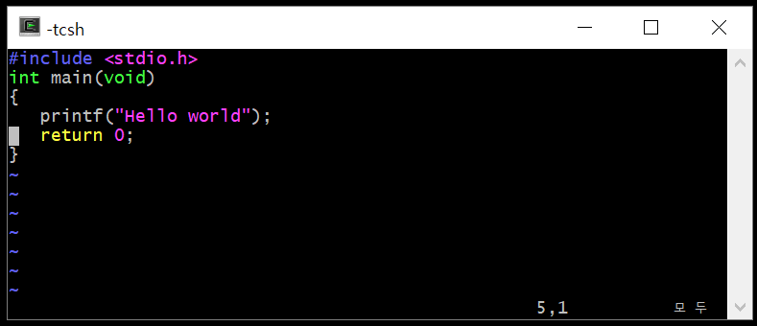
프로그램 작성
Linux – vi를 이용하여 프로그램 입력
SSU

Slide 12
프로그램 컴파일
Linux – gcc 명령으로 컴파일
$ gcc hello.c
실행 파일인 a.out 생성
실행 파일명을 임의로 지정하는 방법
$ gcc hello.c –o my_program
SSU

Slide 13
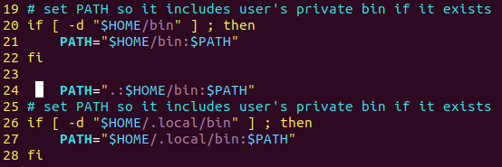
프로그램 실행
Cygwin – 실행 프로그램 실행
$ ./a.out
실행 파일명만 입력하여 실행하는 방법
  홈 디렉터리안의 .profile 파일에 24행과 같이 추가
  저장 후 명령행에서 $source .profile 명령 수행
SSU

Slide 14
C 프로그램
C 프로그램은 다음 빨간 부분을 반드시 가져야 함
  네모 부분에 실행할 코드 기술 함
  #include <stdio.h>
  int main(void)
  {
  return 0;
  }
printf("Hello World");
SSU

Slide 15
printf()
화면에 출력하는 함수
사용 방법
printf(“ “);
연속적으로 printf()가 있을 경우, 뒤에 나오는 printf()의 출력은 바로 앞 printf()의 마지막 출력 위치에서부터 시작하여 출력한다.
출력하고자 하는 내용
SSU

Slide 16
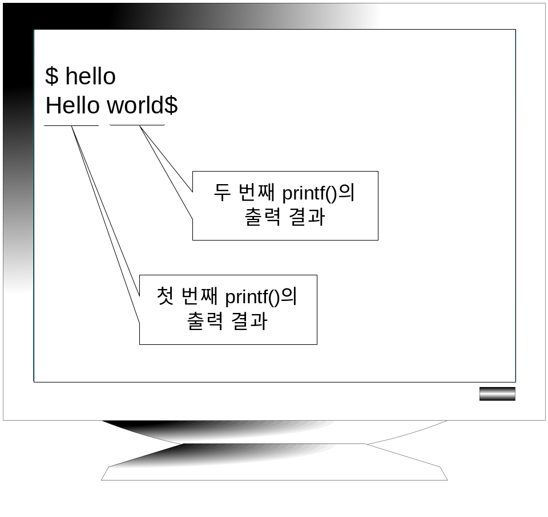
printf()
프로그램 1.2
#include <stdio.h>
int main(void)
{
printf("Hello ");
printf("world");
return 0;
}
SSU

Slide 17
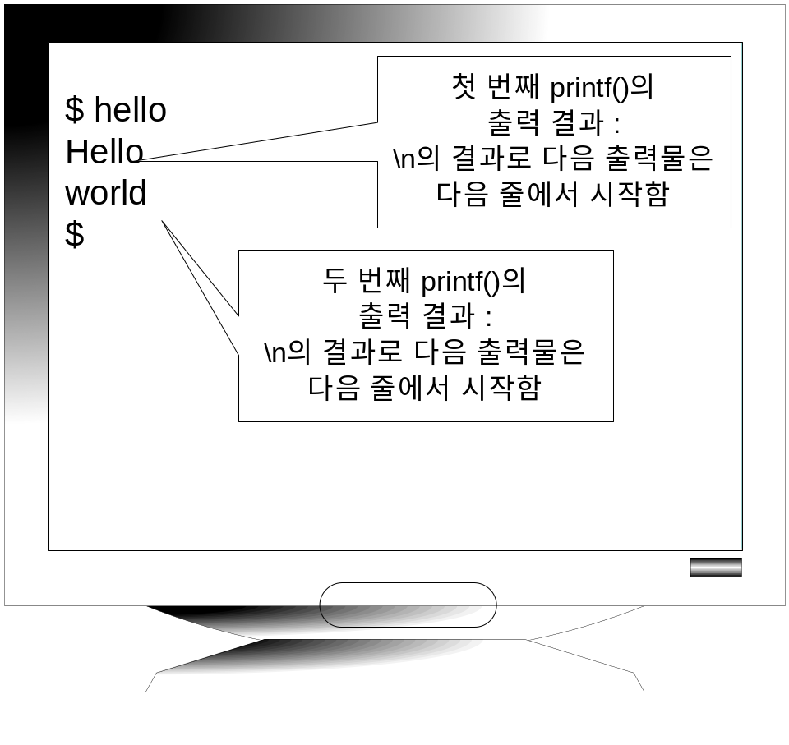
printf()
프로그램 1.3
#include <stdio.h>
int main(void)
{
printf("Hello\n ");
printf("world\n");
return 0;
}
SSU

Slide 18
printf()
프로그램 1.4
#include <stdio.h>
int main(void)
{
printf("%d * %d = %d\n", 7, 8, 7 * 8);
return 0;
}
SSU

Slide 19
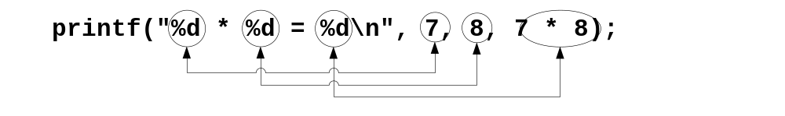
printf()
인자를 여러 개 가질 수 있음
  인자는 괄호 안에 콤마로 분리됨
인자가 여러 개라도 첫 번째 인자만 출력됨
다른 인자들은 첫 번째 인자에게 출력 정보를 제공함
예
  printf("%d * %d = %d\n", 7, 8, 7 * 8);
  %로 시작하는 것을 변환 명세라고 함
  d는 변환 문자라고 하고 대응되는 인자의 형태를 지정함
  각 인자는 변환 명세에 차례대로 대응 됨
SSU

Slide 20
printf()
프로그램 1.4
#include <stdio.h>
int main(void)
{
printf("%d * %d = %d\n", 7, 8, 7 * 8);
return 0;
}
7 * 8 = 56
SSU

Slide 21
printf()
프로그램 1.4 수정
#include <stdio.h>
int main(void)
{
printf("7 * 8 = 7 * 8\n");
return 0;
}
SSU

Slide 22
printf()
프로그램 1.4 수정
#include <stdio.h>
int main(void)
{
printf("7 * 8 = 7 * 8\n");
return 0;
}
7 * 8 = 7 * 8
SSU

Slide 23
printf()
프로그램 1.5
#include <stdio.h>
int main(void)
{
printf("%f * %f = %f\n", 12.9, 8.8, 12.9 * 8.8);
return 0;
}
SSU

Slide 24
printf()
프로그램 1.5
#include <stdio.h>
int main(void)
{
printf("%f * %f = %f\n", 12.9, 8.8, 12.9 * 8.8);
return 0;
}
12.900000 * 8.800000 = 113.520000
SSU

Slide 25
scanf()
대표적인 입력 함수
키보드로부터 입력 받음
printf()와 유사한 변환 문자 사용
SSU

Slide 26
scanf()
프로그램 1.6
#include <stdio.h>
int main(void)
{
int value;
printf("정수를 입력하세요 : ");
scanf("%d", &value);
printf("입력한 수는 %d 입니다.\n", value);
return 0;
}
정수를 입력하세요 : 10
입력한 수는 10 입니다.
SSU

Slide 27
scanf()
프로그램 1.6
#include <stdio.h>
int main(void)
{
int value;
printf("정수를 입력하세요 : ");
scanf("%d", &value);
printf("입력한 수는 %d 입니다.\n", value);
return 0;
}
정수를 입력하세요 : what
입력한 수는 0 입니다.
SSU

Slide 28
디버깅
컴파일러는 완벽한 프로그램만 실행 프로그램으로 변환
구문 오류가 있는 프로그램을 컴파일하면 오류 메시지가 출력됨
프로그램의 구문 오류가 있으면 수정해야 함
프로그램 오류를 수정하는 과정을 디버깅이라 함
컴파일은 되지만 실행 결과가 잘못된 경우에도 디버깅이 필요함
SSU

Slide 29
디버깅
프로그램 1.7
#include <stdio.h>
int main(void)
{
printf("Hello world")
return 0;
}
SSU

Slide 30
디버깅
컴파일러 결과
  hello.c: In function ‘main’:
  hello.c:5:4: error: expected ‘;’ before ‘return’
  return 0;
  ^~~~~~
  hello.c 파일의 main 함수에서(첫 번째 메시지) hello.c의 5 행의 4 번째 칸에 있는 return 앞에서 ‘;’이 없는 오류가 있음(두 번째 메시지)
컴파일러가 출력하는 오류 메시지는 정확한 문제를 알려주지 않음
연습이 필요함
SSU

Slide 31
디버깅
프로그램 1.8
#include <stdio.h>
float main(void)
{
printf("Hello world");
}
SSU

Slide 32
디버깅
컴파일러 결과
  program1.8.c:2:7: warning: return type of ‘main’ is not ‘int’ [-Wmain]
  float main(void)
  ^~~~
  program1.8.c: In function ‘main’:
  program1.8.c:5:1: warning: control reaches end of non-void function [-Wreturn-type]
  }
  ^
  경고(warning)메시지
경고 오류가 발생되어도 실행 파일은 생성됨
실행 오류가 발생할 수도 있기 때문에 경고 메시지가 나오지 않을 때까지 디버깅하는 것이 좋음
SSU

Slide 33
순서도
문제의 처리 절차를 다이어그램으로 나타내는 것
도형 | 이름 | 설명
 | 종단 | 순서도의 시작 또는 끝
 | 프로세스 | 처리문
 | 판단 | 주어진 조건에 따른 예 또는 아니오 판단
 | 입력/출력 | 데이터 입력 또는 출력
 | 주석 | 설명이 필요한 경우 설명
 | 흐름선 | 다음 순서를 알려줌
SSU

Slide 34
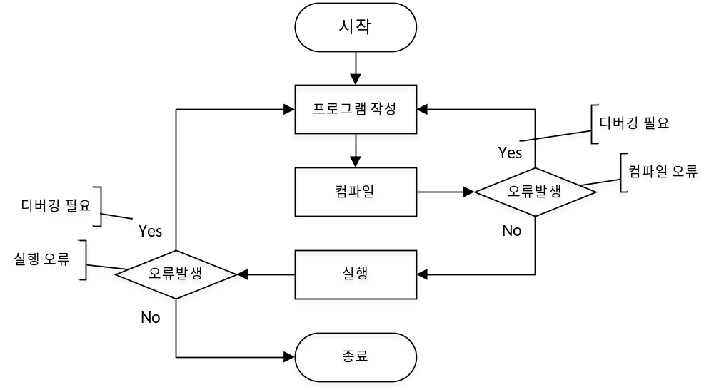
순서도
프로그래밍 단계
SSU

Slide 35
순서도
순서도는 문제 처리 절차를 쉽게 파악할 수 있게 함
모든 프로그래밍 언어는 순서도의 흐름을 표현할 수 있는 구문을 제공함
코딩하기 전에 주어진 문제를 해결하기 위한 순서도를 그리는 것이 좋음
SSU

Slide 36
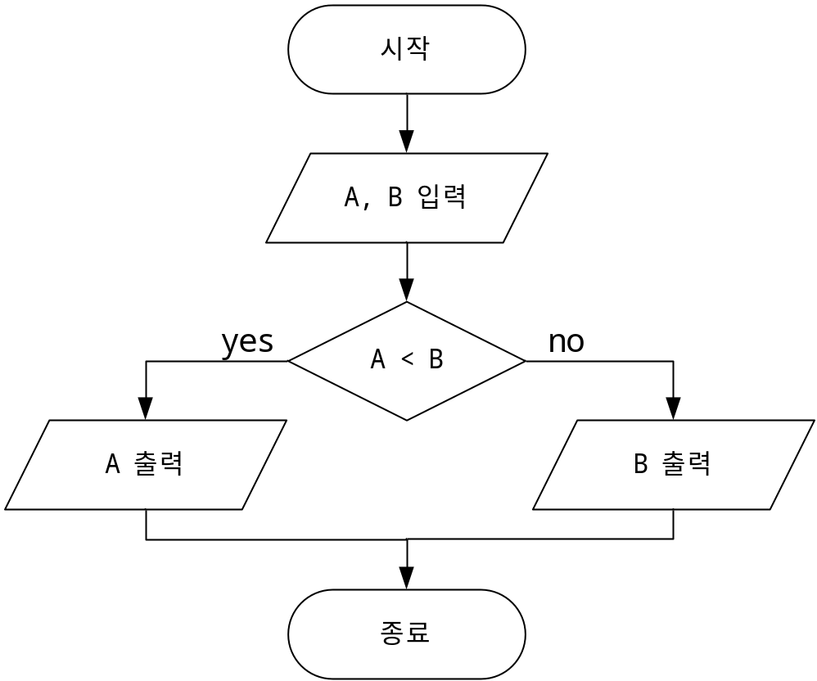
순서도 예제
SSU

Slide 37
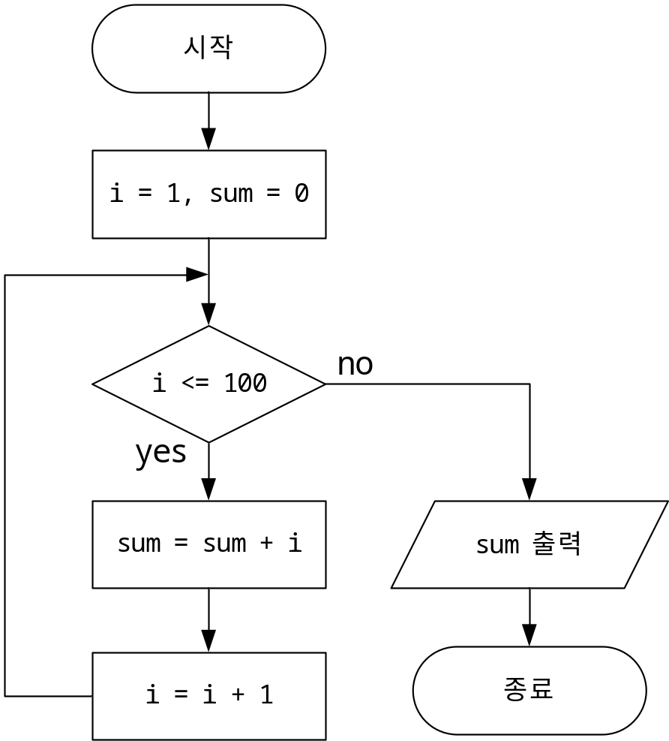
순서도 예제
SSU

